Slide 1
工作交接 MAIL 操作方式

Slide 2
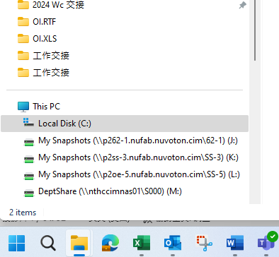
打開 Task Scheduler
搜尋 Task Scheduler

Slide 3
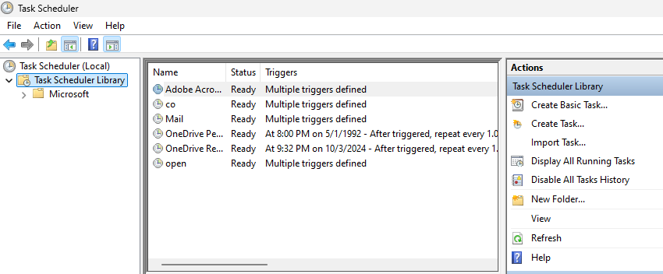
打開 Task Scheduler
按 Create Task
Task Scheduler

Slide 4
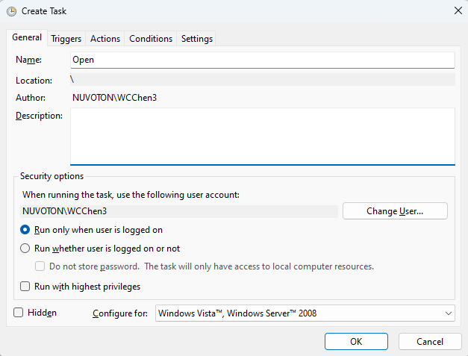
1
鍵入名稱
2
按 Ok

Slide 5
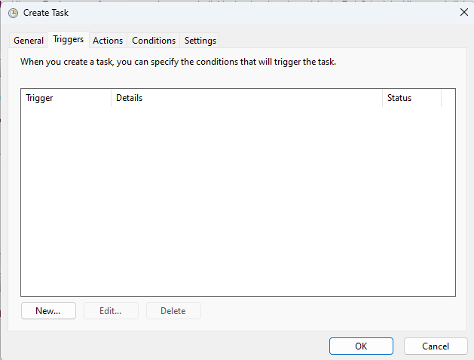
1
按 Triggers
2
按 New

Slide 6
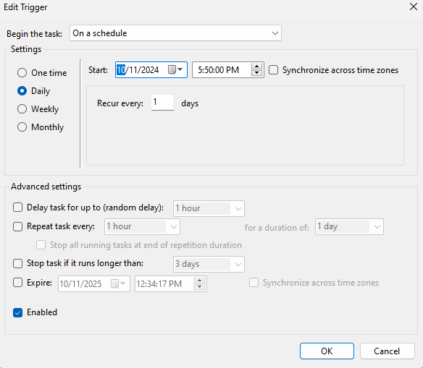
Triggers
1
Edit Triggers 執行時間
2
選執行週期
2
按 Ok
3
選Enabled

Slide 7
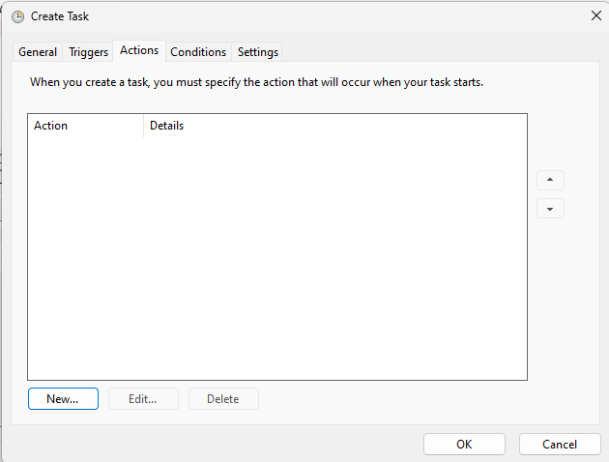
1
按 Actions
2
按 New

Slide 8
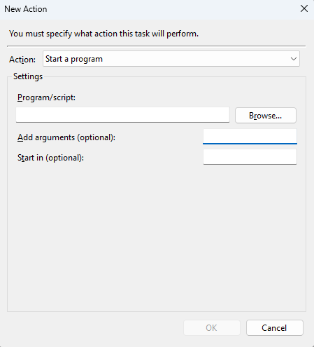
1
按 Browse 選擇開啟檔案位置
2
按 此處 選擇開啟 Excel 執行檔
C:\Users\wcchen3\Documents\工作交接\工作交接.xlsm
"C:\Program Files\Microsoft Office\root\Office16\EXCEL.EXE"

Slide 9
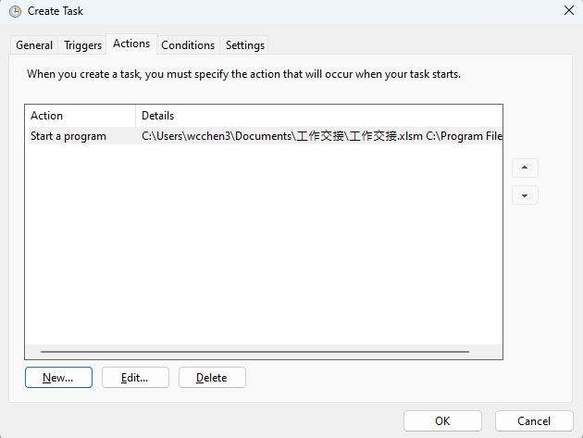
按 Ok

Slide 10
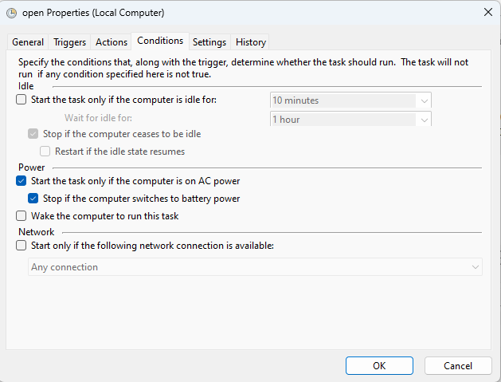
1
按 Conditions
按 Ok
2

Slide 11
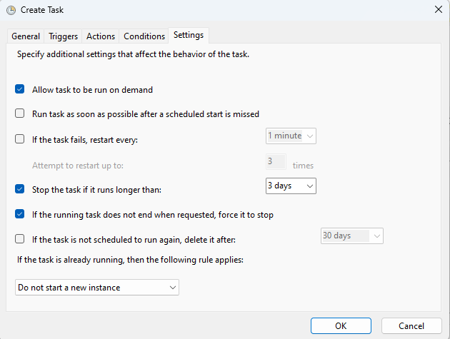
1
按 Settings
2
取消 3days
3
按 Ok

Slide 12
需設定三個 Task Scheduler
1.開啟 欲 MAIL 檔案 (工作交接)
2.關閉 檔案
3.開啟 發 MAIL 的檔案
每個設定間格一分鐘即可

Slide 13
工作交接 MAIL Excel 檔 操作方式

Slide 14
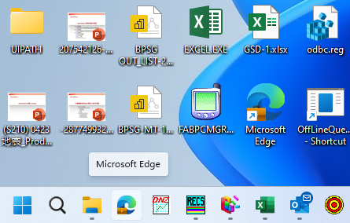
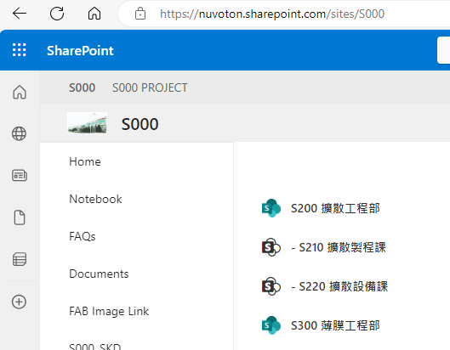
開啟 S000 網頁
1
2
按 S210 擴散製程課

Slide 15
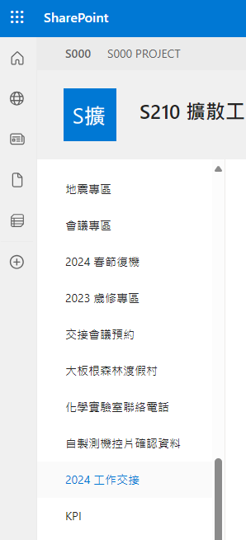
點選 2024 工作交接

Slide 16
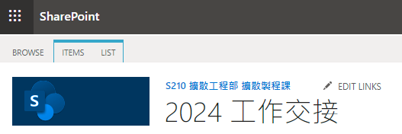
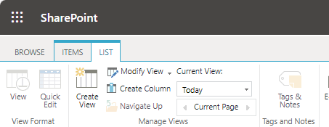
1
點選 LIST
Today
2

Slide 17
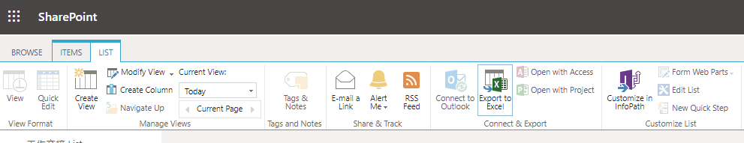
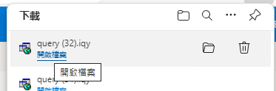
點選 Export to Excel
1
點選 開啟檔案
2

Slide 18
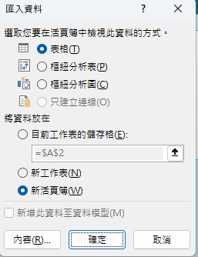
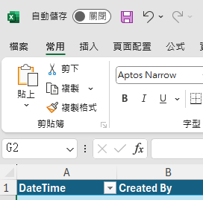
點選 確定
1
點選 檔案
2

Slide 19
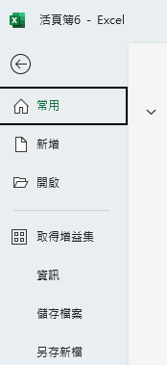
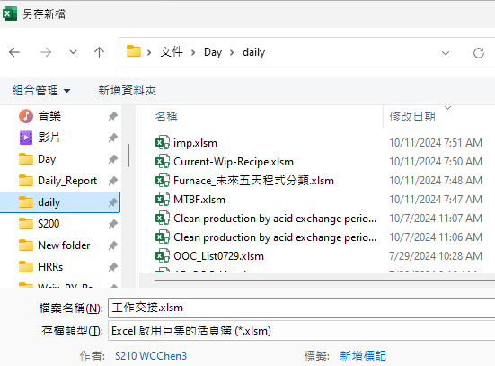
2
1
點選 另存新檔
點選 存檔位置及檔名

Slide 20
執行巨集時 Excel 檔 操作方式

Slide 21
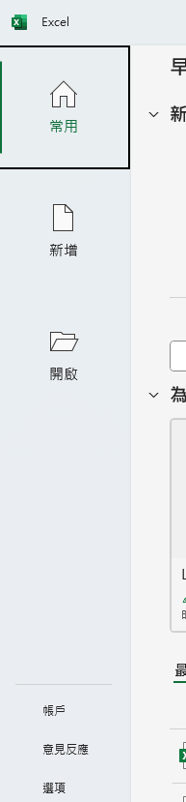
開啟 全新 Excel
點擊 選項

Slide 22
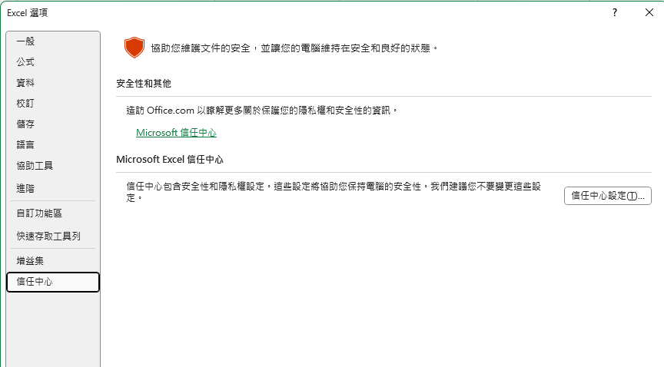
2
點擊信任中心設定
1
點擊信任中心

Slide 23
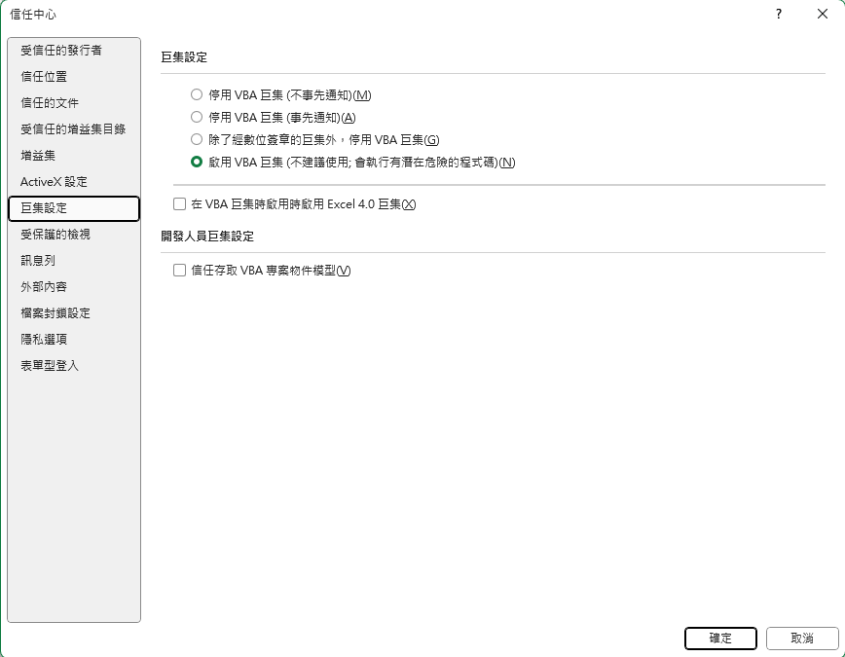
要修改巨集時點選
要巨集能自動執行時點選
1

Slide 24
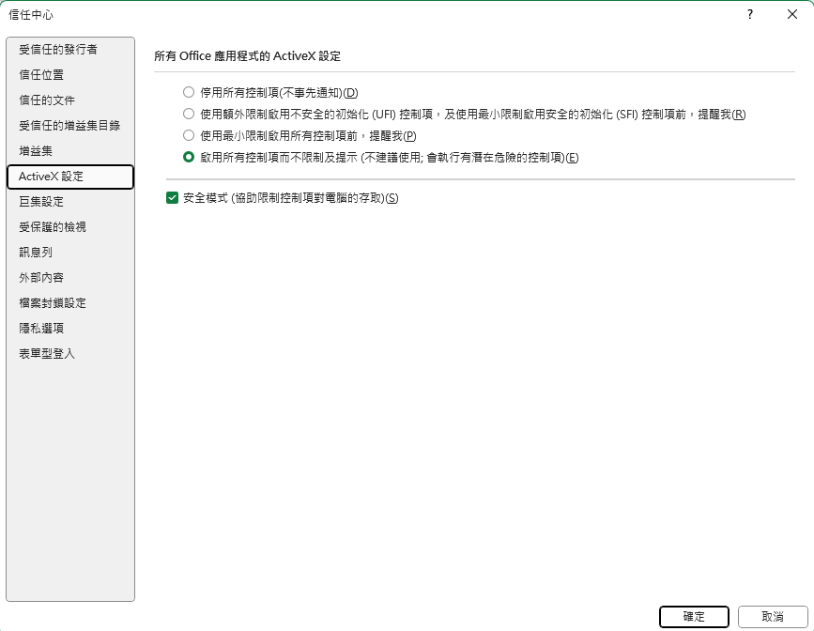
要修改巨集時點選
要巨集能自動執行時點選
1

Slide 25
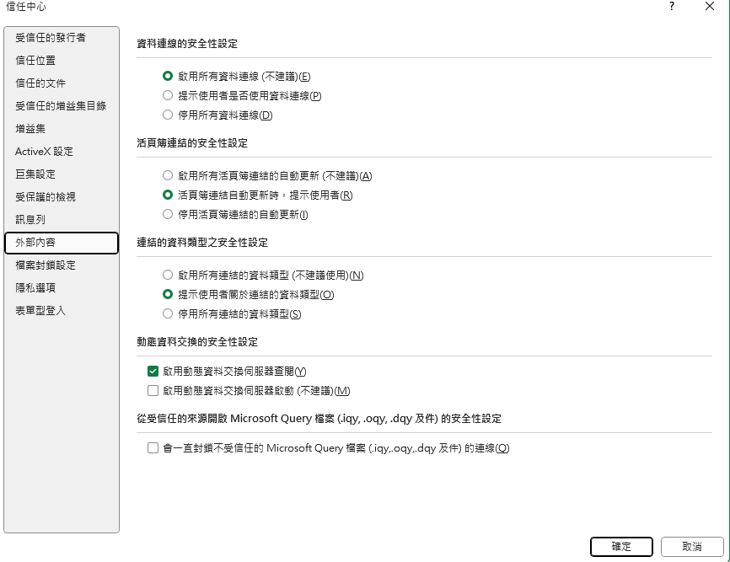

Slide 26
工作交接 Close Excel 檔 操作方式

Slide 27
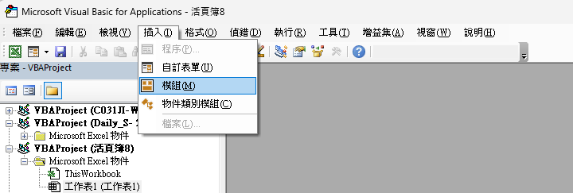
開啟 全新 Excel 檔
按鍵盤 Alt+F11
選插入 模組

Slide 28
輸入以下指令
Sub AUTO_OPEN()
Set app = Nothing
For Each w In Application.Workbooks
w.Save
Next w
Application.DisplayAlerts = True
Application.Quit
End Sub

Slide 29
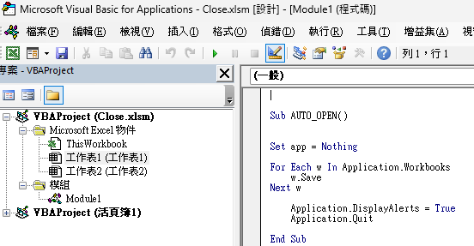
自動開啟 巨集
關閉所有開啟的 Excel 並存檔
離開

Slide 30
儲存巨集檔案

Slide 31
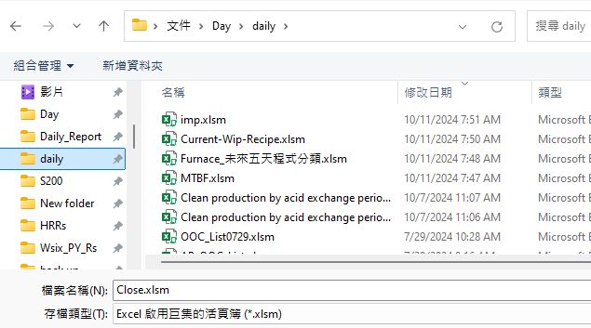
2
1
點選 另存新檔
點選 存檔位置及檔名

Slide 32
工作交接 發 mail Excel 檔 操作方式

Slide 33
開啟 全新 Excel 檔
按鍵盤 Alt+F11
選插入 模組

Slide 34
輸入以下指令
Sub AUTO_OPEN()
Application.DisplayAlerts = False
Dim app, ns, folder, att As Object
Dim dd
dd = Year(Date) & Month(Date) & Day(Date)
Debug.Print dd
Set app = CreateObject("Outlook.Application")
Set ns = app.GetNamespace("MAPI")
Set it = app.CreateItem(olMailItem)
With it
.To = "S210 ASChen@nuvoton.com;" & _
"S210 JCLAI0@nuvoton.com;" & _
"S210 PYChangChien@nuvoton.com;" & _
"S210 BXZhuang@nuvoton.com;" & _
"S210 WFHuang@nuvoton.com;"
.Subject = "工作交接 "
.CC = "S210 WCCHEN3@nuvoton.com"
.Display
End With
it.Attachments.Add "C:\Users\wcchen3\Documents\工作交接\工作交接\工作交接.xlsm", olByValue, 1
it.Send
Set app = Nothing
For Each w In Application.Workbooks
w.Save
Next w
Application.DisplayAlerts = True
Application.Quit
End Sub

Slide 35
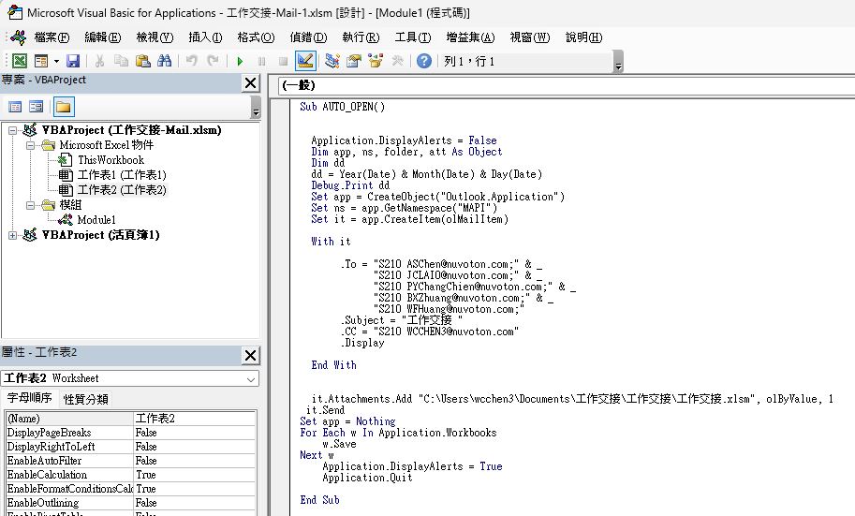
自動開啟 巨集
收 mail 人員
發 mail 檔案存放位置

Slide 36
儲存巨集檔案

Slide 37
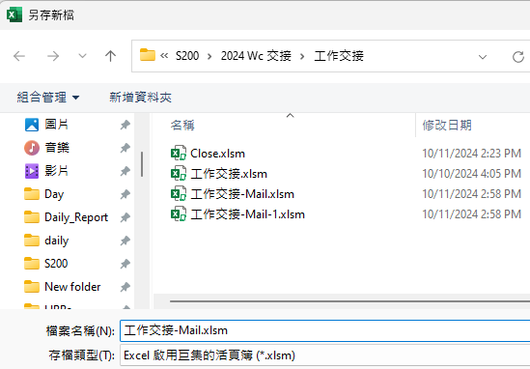
2
1
點選 另存新檔
點選 存檔位置及檔名

